Slide 1
Презентация по Окружающему миру УМК "Школа России"2 класс А.А.Плешаков по теме "Пустыни"
Выполнила учитель начальных классов МБОУ»Школа №25» Протасова Ирина Владимировна

Slide 2
Пустыни

Slide 5
Климат

Slide 6
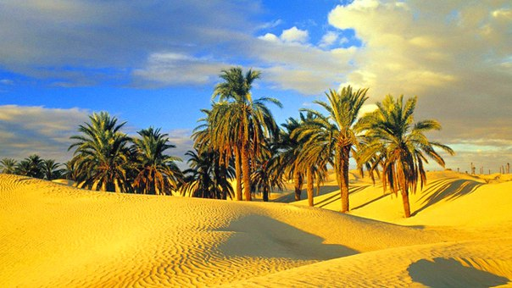
Где находят воду животные пустыни?
Возле водоемов жизнь всегда кипит, но большинству жителей пустыни вполне достаточно утренней росы, хищники получают влагу из тел своих жертв, а травоядные ограничиваются соком листьев кустарников. А вот тушканчикам и кенгуровым прыгунам воды вообще не надо, им хватает той жидкости, которая образуется в их организме в процессе пищеварения.

Slide 7
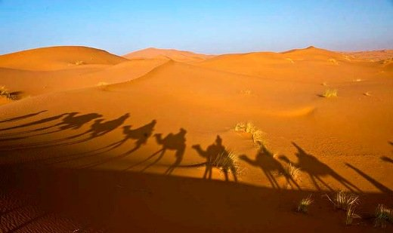
Кораблями пустыни" названы верблюды. Они настолько хорошо приспособлены к жизни в пустыне, что могут обходиться без воды месяцами.

Slide 8
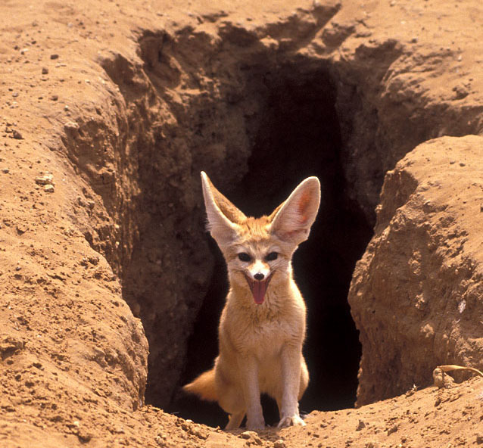
Пустыня Сахара - родной дом самой маленькой лисицы - фенека. При длине тела 40 см, его хвост становит 30 см, а уши поднимаются на 10 см вверх. Именно уши и помогают охотиться лисице ночью - они служат ей "антеннами", также уши помогают выводить избыточное тепло из организма.

Slide 9
Самыми обычными обитателями считаются черепахи. На поверхности они находятся только 3 месяца, за которые откладывают большое количество яиц, а потом снова прячутся в толщу песка в своих норах.

Slide 10
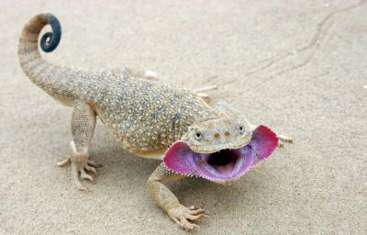
Круглоголовка - это очень интересный вид ящерицы - она бегает, упираясь на широко-расставленные лапы, высоко подняв голову. При движении очень напоминает собаку. Когда же на пути встречается противник, она прячется боковыми движениями в песок, а если уверенна в своей силе - пугает сначала хвостом, а потом открывает рот - ее уголки рта наливаются кровью и пасть кажется просто огромной.

Slide 11
"Крокодилом" пустыни назвали самую большую ящерицу - варана. Он достигает длины в 1.5 метра.

Slide 12
Основой животного населения пустынь являются насекомые, среди которых - большое количество жуков.
Ночью можно увидеть зеленый свет от глаз тарантула - большого паука, у которого их целых 8.
Чернотелки - это жуки с блестящим черным телом, которые не умеют летать. Эти насекомые могут приносить большой вред, поедая всю растительность на своем пути.

Slide 16
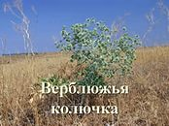
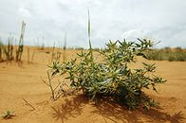

Slide 21
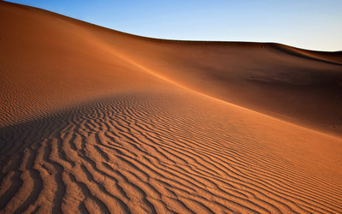
Спасибо за внимание

